Slide 1
Интернет-магазин
конструкторов Lego
Выполнил:
Шуклин Денис

Slide 2
Идея проекта заключается в создании интернет-магазина для
покупки конструкторов Lego.
Основной задачей проекта являлось создание инструментария по:
– ведению базы данных пользователей с возможностью их редактирования и удаления;
– ведению базы данных товаров, их категорий и корзин пользователей;
– имитации покупки товаров пользователями;
- регистрации пользователей;
- отображения пользовательского web-интерфейса.

Slide 3
Структура базы данных
users
products
baskets
id
id
id
surname
id
id
title
categorys
name
user_id
picture
email
category
id
phone
products_list
description
title
address
producer
data_registration
price
description
Is_admin
count
hashed_password
advantage

Slide 4
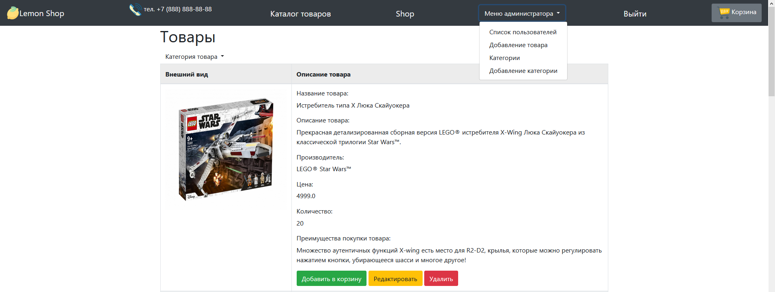
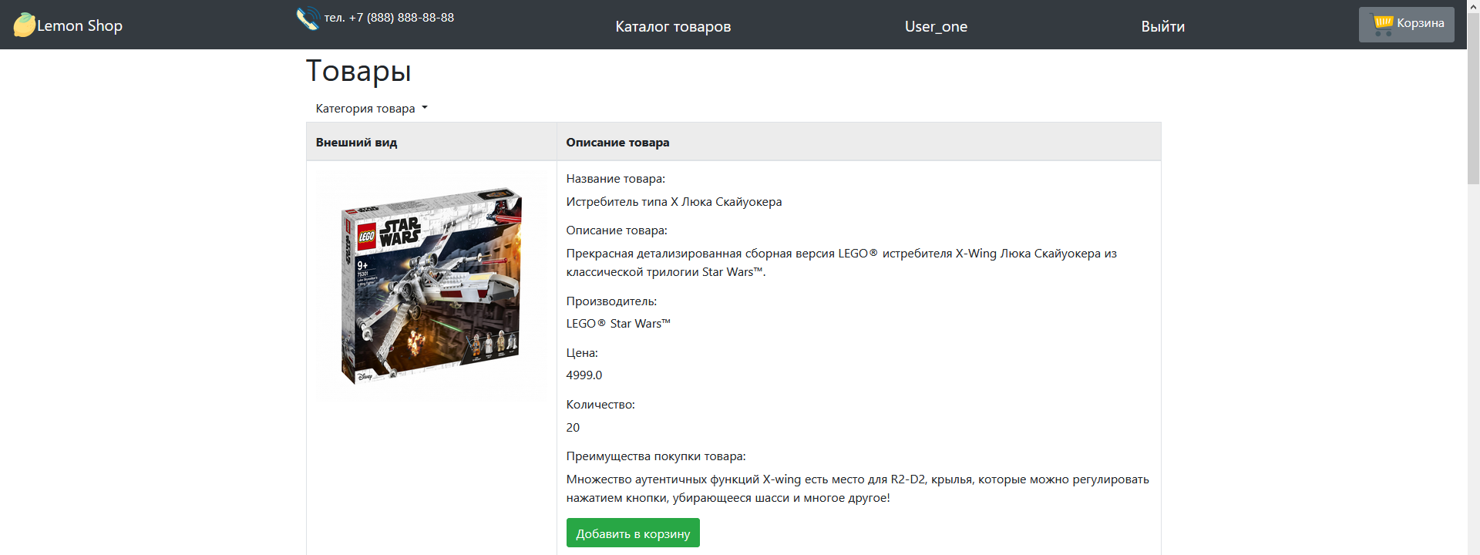
Основная страница магазина
Для администратора
Для пользователя

Slide 5
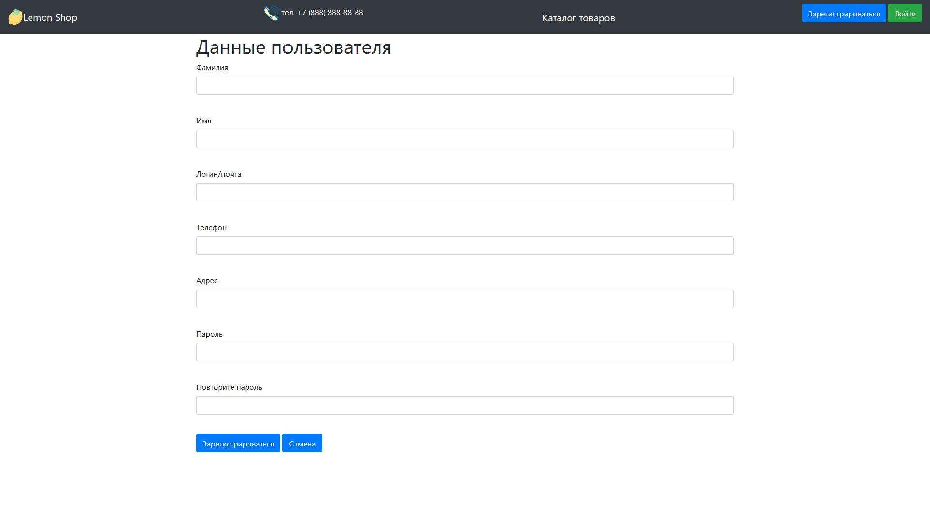
Страница регистрации пользователя

Slide 6
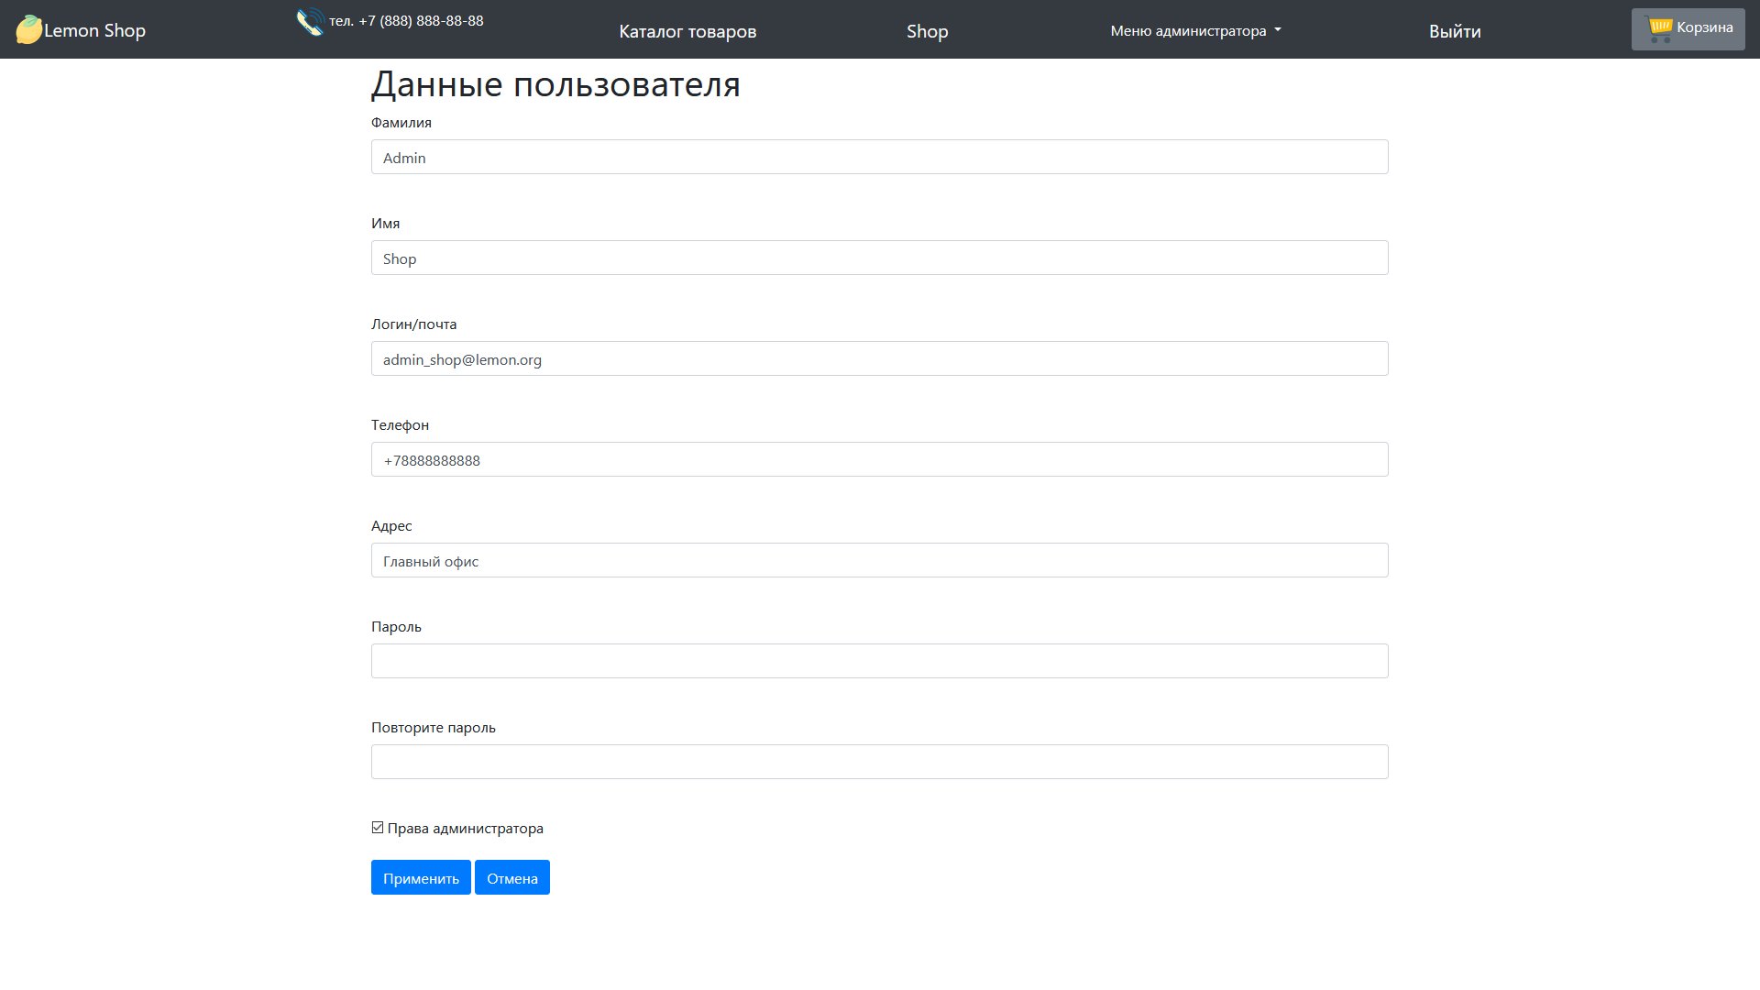
Страница изменения данных о пользователи

Slide 7
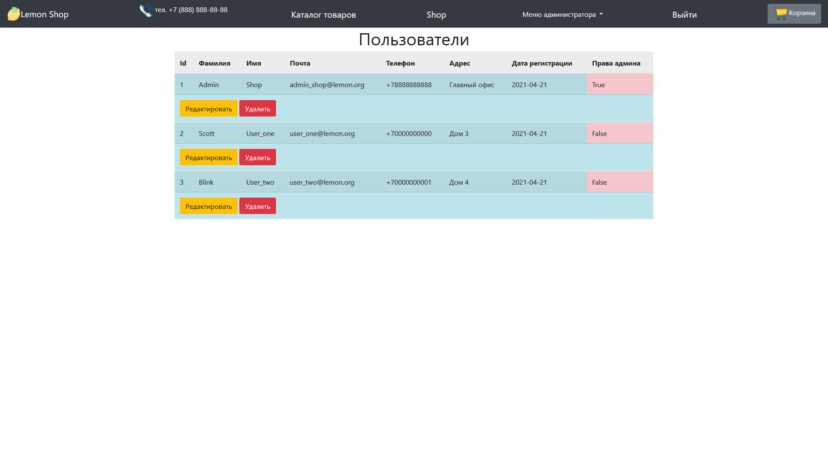
Страница списка пользователей

Slide 8
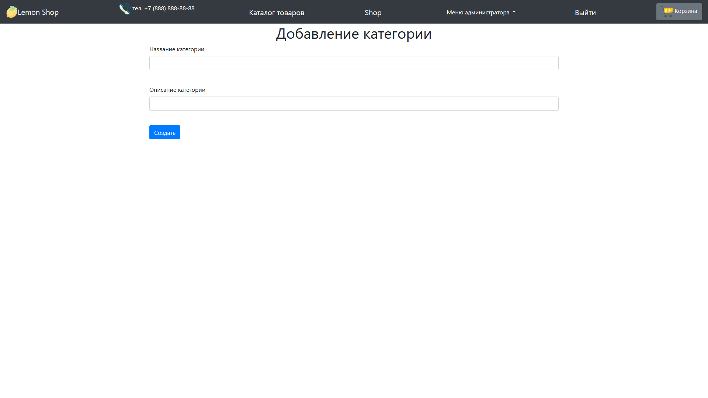
Страница добавления категории товаров

Slide 9
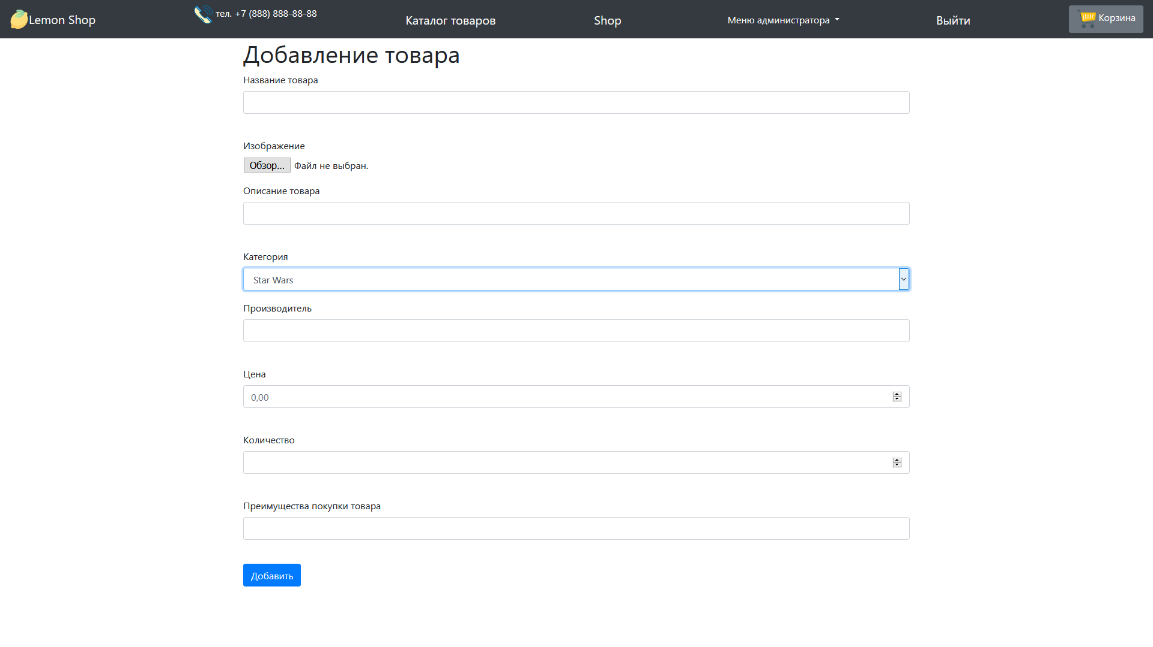
Страница добавления товара

Slide 10
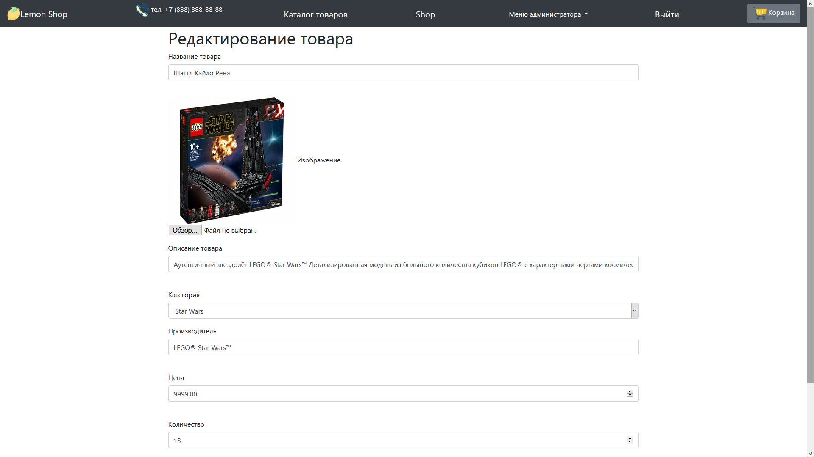
Страница редактирования товара

Slide 11
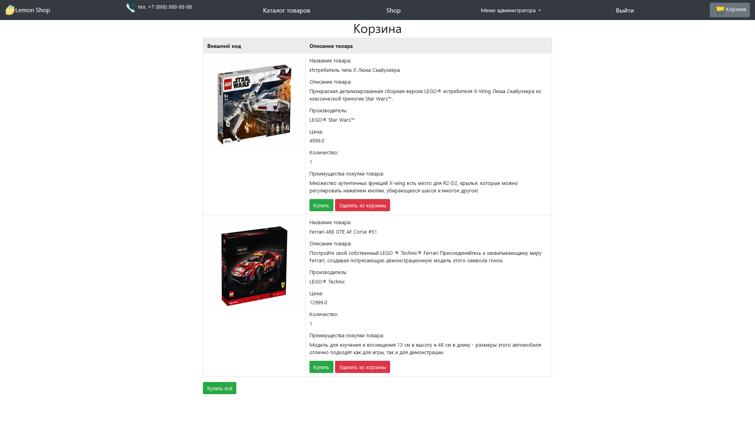
Страница корзины пользователя

